Slide 1
Ознакомительная брошюра по бюджету для детей
МУНИЦИПАЛЬНОЕ ОБРАЗОВАНИЕ
«УГРАНСКИЙ РАЙОН»
СМОЛЕНСКОЙ ОБЛАСТИ

Slide 2
Бюджет для граждан
Юные жители Угранского района!
Приоритетной задачей бюджетной политики является обеспечение прозрачности и открытости бюджетного процесса.
Бюджет для граждан – это упрощенная версия бюджетного документа, которая использует неформальный язык и доступные форматы, чтобы облегчить гражданам понимание бюджета, объяснить планы и действия муниципального образования «Угранский район», показать формы взаимодействия с ним по вопросам расходования общественных финансов.
Надеемся, что представление бюджета и бюджетного процесса в понятной для жителей форме повысит уровень общественного участия граждан в бюджетном процессе Угранского района.
Глава муниципального образования «Угранский район» Смоленской области
Н.С. Шишигина

Slide 3
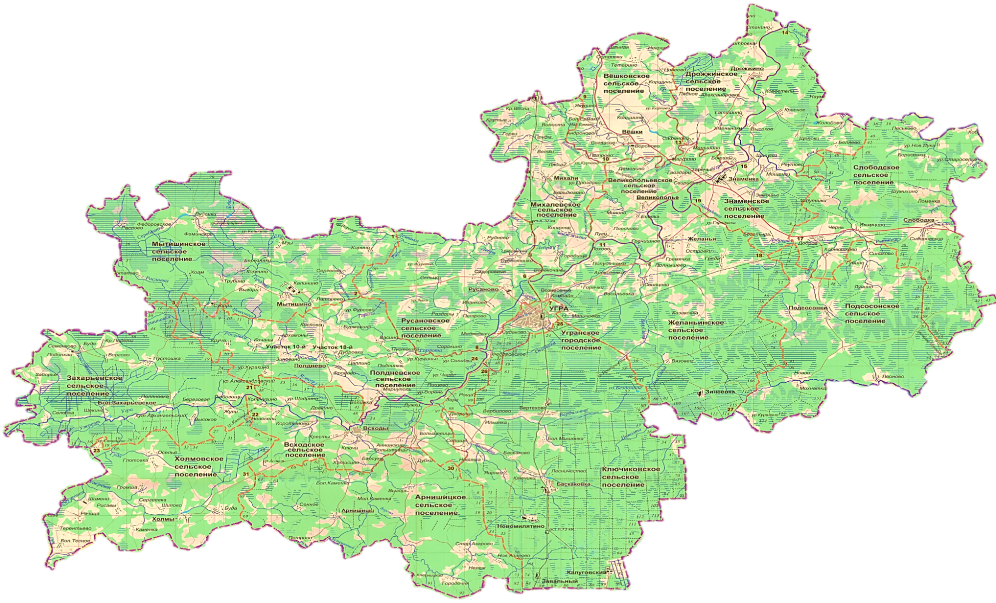
Муниципальное образование «Угранский район» Смоленской области
1. Территория муниципального района составляет 2 900,0 квадратных километров.
2. Территорию муниципального района - исторически сложившиеся земли населенных пунктов, прилегающие к ним земли общего пользования, территории природопользования населения, рекреационные земли, земли для развития поселений., административный центр с. Угра
3. В состав входят 3 муниципальных образования

Slide 4
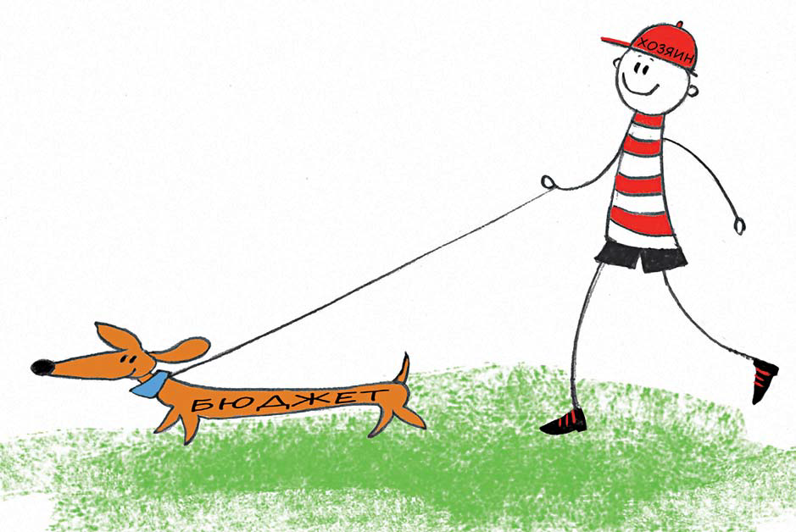
Вступительная речь
Для взрослых бюджет очень много значит. Они следят за бюджетом. Про бюджет говорят по телевизору, бюджет обсуждают депутаты в парламенте и министры в правительстве. В Интернете тоже обсуждают бюджет, и в газетах про него пишут. И даже родители, когда дети ложатся спать, тоже иногда обсуждают бюджет.
С детьми бюджет никто не обсуждает.
Итак, настало время приоткрыть
завесу тайны и рассказать детям
о том, что такое бюджет!
Бюджет – это деньги. Но не любые деньги, а те деньги, которые есть у хозяина бюджета. Да-да, если есть бюджет, то у него обязательно есть хозяин.

Slide 5
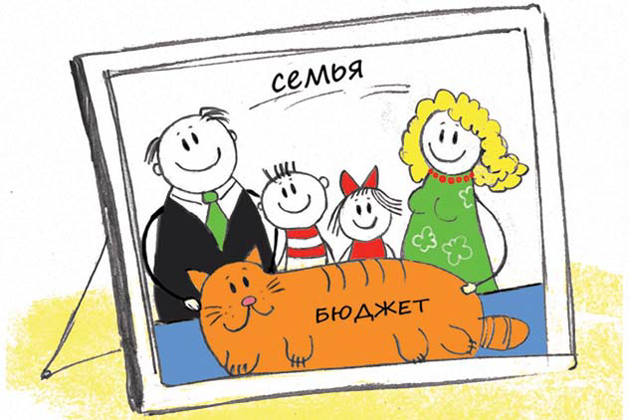
Или несколько хозяев. Например, бывает
семейный бюджет – тогда он принадлежит
всей семье.
А бывает городской бюджет, и он принадлежит всем жителям
города. Как ты уже понял, бывает даже государственный бюджет. Многие взрослые думают, что государственный бюджет принадлежит государству, но на самом деле государственный бюджет принадлежит всем гражданам государства, как семейный – всем членам семьи.
Именно так: если у кого-то есть деньги, можно сказать, что у него есть бюджет. Чем же отличаются деньги, которые у нас есть, от бюджета и зачем было придумывать новое слово?
Главное отличие «денег, которые у нас есть» от «бюджета» состоит в количестве слов. В первом случае приходится говорить четыре слова и еще букву «У». А так можно просто сказать – бюджет, и тебя все сразу поймут: и взрослые, и дети, которые не отдали эту книжку взрослым.

Slide 6
Есть еще одно небольшое отличие бюджета от денег, которые есть у нас. Бюджет – это деньги, которые собираются потратить на вполне конкретные цели.
Возникает вопрос: если бюджет – это просто деньги, которые у нас есть, то зачем его все обсуждают? Во-первых, если у нас есть деньги, а мы их все сразу потратим, то денег не будет. Во-вторых, чтобы у нас были деньги, их надо где-то взять. Вот эти два вопроса взрослые и обсуждают.

Slide 7
Что такое бюджет?
Даже любовь не сделала большего числа людей дураками, чем мудрствование по поводу сущности
денег…
Уильям Юарт Гладстон, английский государственный деятель и писатель, XIX век (четыре раза был премьер-министром Великобритании)
Итак, бюджет – это деньги, которые есть у нас, но предусмотрены на определенные расходы. Даже само слово «бюджет» произошло от старонормандского *bougette, что означает кошель, сумку или кожаный мешок.
* Нормандия – это историческая область на северо-
западе Франции, охватывающая в настоящее время два
региона страны — Верхнюю Нормандию и Нижнюю Нормандию. На старонормандском языке говорили раньше
жители Нормандии, некоторых частей Англии и даже
Италии.

Slide 8
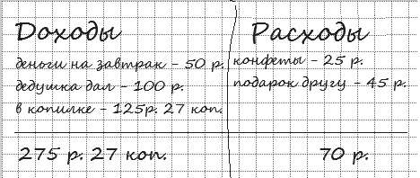
Любой бюджет состоит из двух частей: ДОХОДЫ И РАСХОДЫ.
Принято говорить – доходная и расходная часть бюджета,
или просто – доходы и расходы.
Доходы – это все, что попадает в бюджет: деньги, которые заработал хозяин бюджета или которые ему подарили. В доходную часть бюджета также включают накопления, которые еще не потратили.
Расходы – это все траты, которые предусмотрены в бюджете. В зависимости от бюджета это могут быть обязательные траты или траты на что-то приятное, от которых, в принципе, можно и отказаться, если не хватит денег.
Собственно, люди придумали бюджет именно для того, чтобы сопоставлять доходы и расходы, то есть знать, сколько денег удастся получить в будущем и на что их может хватить.

Slide 9
Хозяева и распорядители бюджета
Бюджеты бывают разные и не только по размеру (большие и маленькие), но и по принадлежности. Семейный бюджет – бюджет семьи. Государственный бюджет – бюджет государства. Региональный бюджет – бюджет какого-либо региона в государстве. Бывает также муниципальный бюджет – бюджет города, села или нескольких небольших поселений, которым удобно иметь общий бюджет. У частной фирмы, соответственно, – бюджет фирмы.
Семейный бюджет принадлежит всем членам семьи, а государственный бюджет – всем жителям государства. Однако быть хозяином бюджета не всегда значит им распоряжаться.
Если бюджет принадлежит семье или небольшой группе людей, они могут собраться вместе и договориться, где взять деньги и как их тратить. Но если бюджет принадлежит большой группе людей, например жителям города или целой страны, в таком случае собираться всем вместе бывает затруднительно.

Slide 10
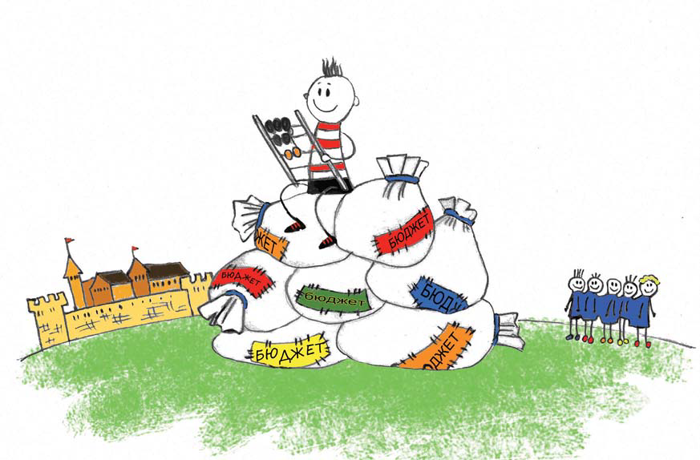
Тогда хозяева бюджета выбирают кого-то одного или нескольких для принятия решений. Такие лица называются распорядителями бюджета.
Попробуем объяснить на примере школы. У школы тоже есть бюджет. Деньги в школьный бюджет поступают из бюджета города, иногда родители тоже что-то добавляют... Школьный бюджет принадлежит всем учащимся в школе. Но решения по поводу школьного бюджета принимает директор. Как же он решает, на что потратить деньги? По этому поводу написано очень много законов (да-да, именно про школьный бюджет), директор подглядывает в них, как в шпаргалки, и пишет, на что тратить деньги в следующем году. В некоторых случаях закон обязывает директора советоваться с родителями и учащимися по поводу расходов. Тогда директор собирает совет (не педсовет, а другой – совет самоуправления), куда зовет старшеклассников и активных родителей. Вместе они принимают решения, и их можно назвать распорядителями бюджета.
Если говорить правильно, как написано в законах, то распорядители бюджета – это не конкретные люди, а организации или министерства. На самом деле организация – это неодушевленный предмет, и когда говорят, что «организация что-то решила», имеют в виду решение руководителей организации (или членов совета). Дальше мы расскажем, на что тратятся деньги бюджета, откуда они появляются и как ты можешь принять участие в управлении бюджетом.

Slide 11
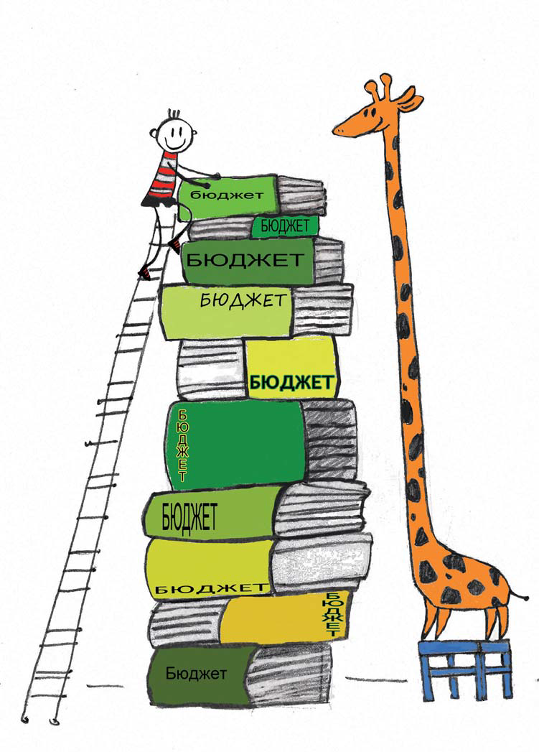
Государственный бюджет и другие бюджеты поменьше
Государственный бюджет занимает так много места потому, что в нем записаны все деньги, которые нужны для выполнения задач государства, а у государства очень много задач и немало источников для покрытия своих расходов.
В России государственный бюджет называется федеральный бюджет, потому что Россия – это федерация.
Российская Федерация состоит из субъектов Российской Федерации – областей, республик, краев, автономных округов и автономной области 3. Субъекты Российской Федерации состоят из городов, сел и того, что между ними. Обычно в субъекте Российской Федерации много городов. И только два города в России такие большие, что сами по себе являются субъектами Российской Федерации. Это города Москва и Санкт-Петербург, их еще называют города федерального значения.

Slide 12
Бюджет области, республики, края, автономного округа или автономной области – это бюджет субъекта Российской Федерации или региональный бюджет.
Каждый субъект Российской Федерации состоит из муниципалитетов - районов, крупных городов, городских и сельских поселений. У каждого из них тоже есть свой бюджет – муниципальный или местный (например, бюджет города, бюджет села, бюджет поселка).

Slide 13
2
Итого получается три вида бюджетов:
1
3
Региональные бюджеты – их столько же, сколько и субъектов Российской Федерации.
Федеральный бюджет –
самый главный.
Местные бюджеты –
те самые, из которых
деньги попадают в школы.
Так устроено для того, чтобы удобнее было руководить страной. Согласись, что президент не может успеть заехать в каждое село и проконтролировать, как там идут дела. Поэтому на каждом уровне управления страной решают свои проблемы. А чтобы решать проблемы – нужны деньги. В федеральном бюджете деньги со всей страны перемешиваются: кто-то сдает в бюджет много денег, а кто-то – совсем чуть-чуть. Все деньги, которые попали в федеральный бюджет, – это доходы федерального бюджета.

Slide 15
Деньги из федерального бюджета тратят на государственные задачи. Это задачи, которые важны для всего государства, и их не имеет смысла решать на уровне отдельных регионов и тем более городов – например, содержание армии, пограничников, полеты в космос...
Часть денег из федерального бюджета передают в региональные бюджеты, региональные бюджеты направляют часть денег в местные. Это – расходы бюджетов, из которых деньги тратят. Но это же и доходы тех бюджетов, в которые деньги попадают. Скажем, как если бы ты взял у друга 100 рублей. Для тебя это будет доход, а для друга – расход. У бюджетов все точно так же.
Чтобы знать, кому и на что полагаются государственные деньги, написан Бюджетный кодекс (это такой закон), его тоже используют как шпаргалку.
За тем, чтобы деньги из бюджета тратили правильно, как полагается по закону, следит Счетная палата.

Slide 16
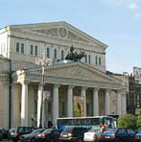
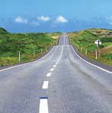
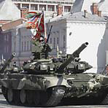
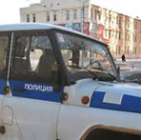
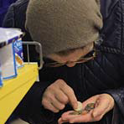
Расходы бюджета. Почему государство тратит деньги?
Деньги бюджета (бюджетные деньги) расходуются на следующие цели:
строительство школ, больниц, музеев и театров;
выплату зарплаты работникам, которые трудятся в школах, музеях, театрах;
Строительство дорог;
Почему государство тратит на это деньги? Потому что каждый не может нанять себе личного пожарного, чтобы он приезжал к нему в случае пожаров, или полицейского, который будет защищать его от преступников, или построить себе собственную дорогу. Поэтому за это платят сообща. Есть еще одна причина, по которой государство тратит на все это деньги. Для того чтобы все граждане, независимо от их личных доходов, имели равный доступ к тому, что необходимо для их жизни и развития. Именно для этого существуют вещи, которые предоставляются людям бесплатно. Из оображений справедливости.
содержание
армии;
содержание органов власти,
судов и полиции;
выплату пособий нуждающимся
людям;
многое другое,
про что можно
прочитать
в Бюджетном кодексе.

Slide 17
Что мы получаем от государства бесплатно и почему?
Но что значит бесплатно учиться? В школе преподают учителя, которым кто-то должен платить зарплату, иначе они
могут начать искать себе другую работу, люди вообще предпочитают такую работу, за которую платят деньги.
В школе из крана течет вода. У тебя дома за воду, газ, свет и телефон платят взрослые – это называется коммунальные платежи. Школе тоже нужно платить коммунальные платежи, но с учеников на это деньги не берут. Многие ребята питаются в школе бесплатно – это тоже чего-то стоит. Все эти расходы оплачиваются из бюджета.
В Конституции нашей страны записаны права граждан. Например, право на образование, в том смысле, что каждый может бесплатно учиться в школе.
У граждан России есть и другие права, о них можно узнать в Конституции и Декларации о правах человека. Для того чтобы человек мог воспользоваться своими правами, необходимо дать ему такую возможность.

Slide 18
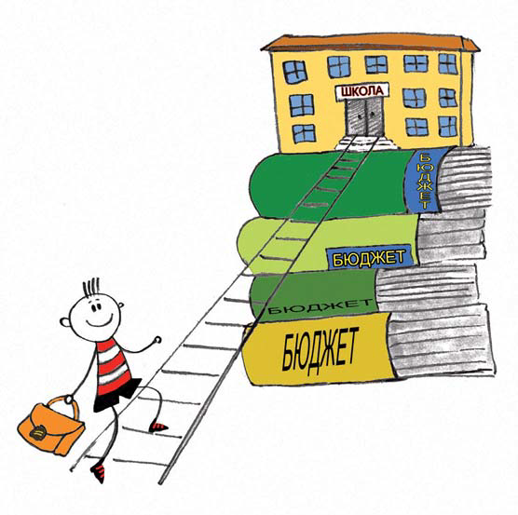
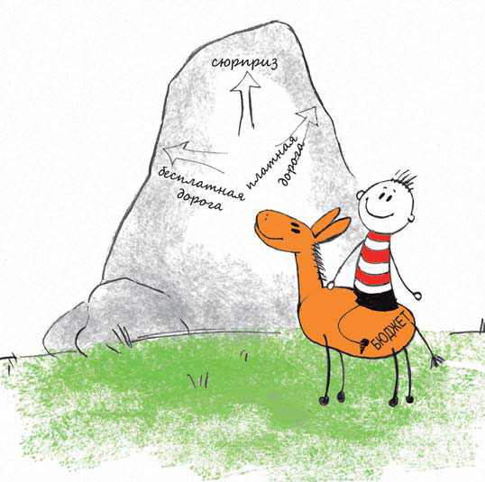
Расходы бюджета на реализацию наших прав
Право на бесплатное образование
Все дети имеют право учиться в школе (кстати, это не только право, но и обязанность), а маленькие – ходить в детский садик.
Из бюджета платят зарплату учителям и другим работникам школы. Из бюджета оплачивают книжки, которые дают
тебе в школьной библиотеке. На бюджетные деньги строят здания школ и ремонтируют их.
Свобода передвижения
Каждый человек имеет право свободно передвигаться по всей стране, если он не нарушает закон.
Чтобы люди могли свободно ездить, должны быть дороги. Бывают дороги, за проезд по которым приходится платить. Если все дороги в стране будут платными,
люди, у которых нет денег, не смогут никуда ездить, и их права будут нарушены. Поэтому за счет бюджета строят бесплатные дороги.

Slide 19
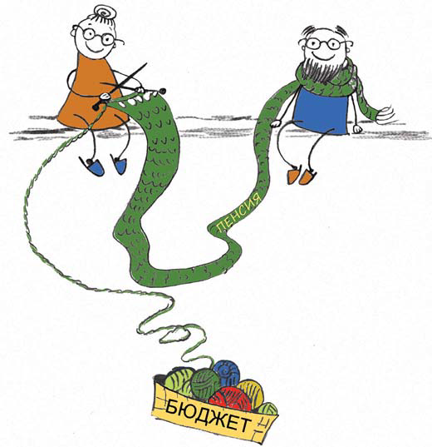
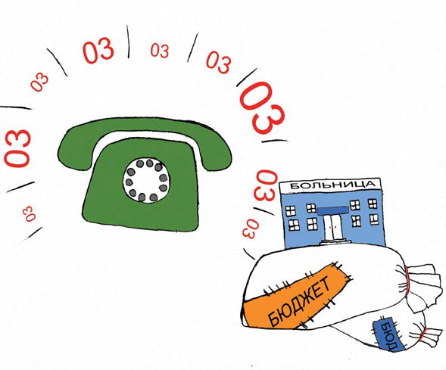
Право получать пенсию и пособия
Если человек заболел или у него случилась беда, а может быть, он просто остался без работы, у него может не хватать денег, чтобы покупать себе са-
мые необходимые вещи, например продукты. В этих случаях людям выплачиваются пособия. Бабушки и дедушки не могут сами зарабатывать, потому что они уже старенькие и достаточно поработали. Теперь они имеют право отдыхать, для этого им платят пенсии.
Пособия выплачиваются из бюджета. Пенсии выплачивают из пенсионных фондов (есть государственный пенсионный фонд и частные пенсионные фонды).
Право на охрану здоровья и медицинскую помощь
Каждый гражданин России имеет право обратиться к врачу бесплатно, если почувствует, что заболел. В особых случаях можно бесплатно вызвать скорую помощь по телефону 03 (с городско-
го), которая, если нужно, отвезет в больницу, а в больнице можно бесплатно лежать, пока тебя не вылечат.
На бюджетные деньги строят больницы
и покупают специальные приборы, которые нужны врачам, чтобы поставить правильный диагноз и вылечить человека.

Slide 20
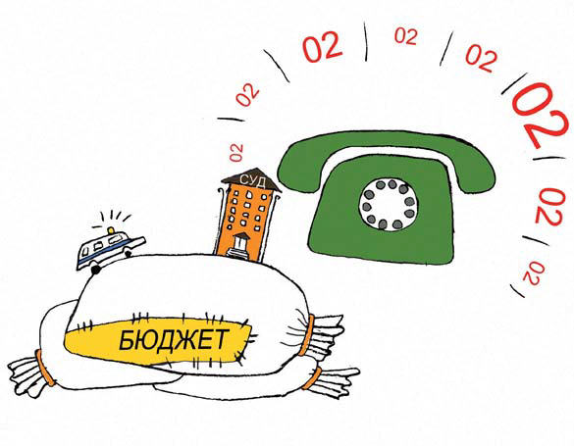
Государственная защита прав и свобод
человека и гражданина гарантируется
Если тебя кто-то обидел, обокрал, обманул, побил или причинил другие большие неприятности, ты можешь обратиться в полицию. Чтобы бесплатно вызвать полицию, нужно позвонить с городского телефона 02.
Из бюджета полицейские получают зарплату, им покупают оружие, машины и другие важные секретные штуки, чтобы защищать граждан и расследовать преступления.
Каждый имеет право на доступ к культурным ценностям
Когда гуляешь по городу, можно посмотреть памятники и полюбоваться красивыми старинными зданиями. В библиотеке можно бесплатно взять книжку. Билеты в музей стоят недорого,
потому что за них платишь не только ты, но и государство.
Из бюджета оплачивают ремонт памятников архитектуры, возведение новых памятников, содержание библиотек, некоторых музеев, театров и концертных залов. Также за счет бюджета работники всех этих учреждений получают зарплату.

Slide 21
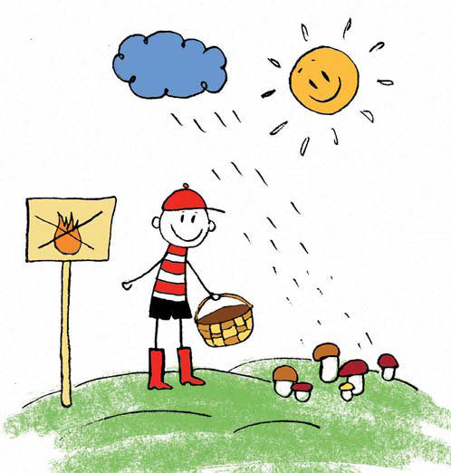
Каждый имеет право на благоприятную окружающую среду
Человек строит заводы, дороги, города, а главное, производит очень много разного мусора. Ты знал, что полиэтилен разлагается 500 лет? Поэтому, для сохранения окружающей среды, пригодной для жизни, государство следит, чтобы мусор не разбрасывали где попало, а правильно перерабатывали.
Для того чтобы охранять природу, необходимы специальные люди, например лесники, которым нужно платить зарплату. Конечно, природа щедро благодарит тех, кто бережно к ней относится, но в большинстве стран деньги на деревьях не растут. К тому же, для того чтобы следить за чистотой рек и воздуха, а также чтобы бороться с лесными пожарами, нужно специальное оборудование, которое тоже стоит денег.
Граждане Российской Федерации имеют право участвовать в управлении делами государства как непосредственно, так и через своих представителей
Для управления страной граждане выбирают президента и депутатов в парламент. Президент с согласия депутатов назначает главу правительства, а тот – министров, и так далее. Вместе президент, правительство и депутаты парламента принимают решения по вопросам управления страной и бюджетом.
Для того чтобы принимать правильные решения, президент, правительство и депутаты должны постоянно изучать и писать законы, проверять, как идут дела в стране, собираться и советоваться. Все это требует много времени, поэтому, чтобы президент, члены правительства, депутаты и чиновники не отвлекались на другую работу, из бюджета им платят зарплату и даже возмещают некоторые расходы.

Slide 22
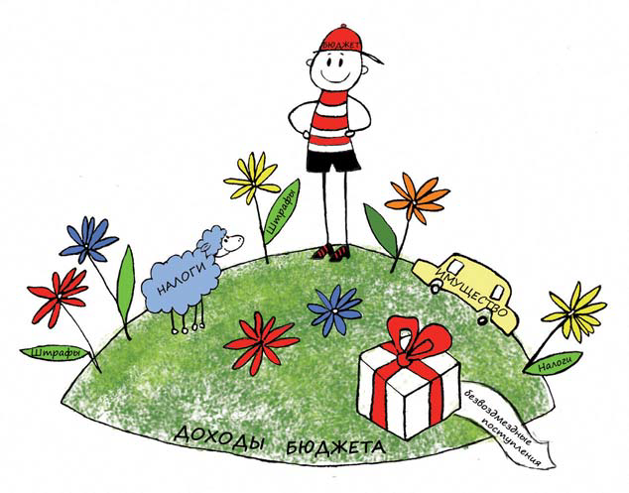
Доходы бюджета. Где государство берет деньги?
Доходная часть бюджета – это та сумма, которой располагает хозяин бюджета, чтобы покрыть свои предполагаемые
расходы. Доходная часть бюджета состоит из денег, которые удалось собрать разными способами. Ты помнишь: чтобы у нас были деньги, их надо где-то взять. У правительства та же проблема, но на более
высоком уровне.
Деньги в бюджете берутся за счет налогов. Что такое налог? Взрослые получают зарплату, но часть зарплаты при этом отдается в бюджет. И предприятия, на которых работают взрослые, часть денег отдают в бюджет. Эти деньги и называются налоги.
Сейчас налоги платятся деньгами. А еще совсем недавно налоги можно было платить и товарами. Например, сборщики налогов забирали у крестьян часть продуктов (зерно, кур, овец и т. д.) и продавали на рынке, а деньги от продажи шли в царскую казну.

Slide 23
Налоговые доходы – это налоги и сборы, которые платят физические лица и организации. Физические лица – это люди.
Неналоговые доходы получаются от использования или продажи государственного имущества или из штрафов.
Безвозмездные поступления – это деньги, которые поступают в бюджет безвозмездно.

Slide 24
Кроме налогов, которые все платят, у государства еще есть имущество. Его можно использовать для важных государственных дел, а можно продать или сдавать в аренду. Как любой гражданин имеет право сдать в аренду свободную квартиру, если она у него есть, так и государство может сдавать в аренду жилье или другие здания. Еще государство может сдавать в аренду землю, например, тем, кто не может или не хочет ее купить, но готов на ней что-то выращивать.
Кроме налогов и тех денег, которые получают от использования государственного имущества, в бюджет еще поступают штрафы. Например, если водители на дороге превышают скорость, полицейские выписывают таким водителям штраф. Водитель платит штраф в банке, а банк перечисляет этот штраф в бюджет.
Еще штрафы платят за хулиганство (например, разбитые стек-
ла и надписи на стенах – намек ты понял). Бывают штрафы за
шум по ночам и штрафы для тех, кто мусорит в общественных
местах. В общем, штраф – это наказание для взрослых, которые плохо себя ведут. Поэтому следует учиться хорошо себя вести, пока ты маленький и с тебя не берут штраф.
Бывают еще безвозмездные поступления в бюджет. Слово «безвозмездно» должно быть тебе знакомо из мультика про Винни-Пуха. Это такие поступления в бюджет, которые кто-то отдает даром. Но такие подарки бывают очень редко. Как правило, безвозмездные поступления – это деньги, которые попали в этот бюджет из другого бюджета, побольше. Например, это деньги, которые попали в местный бюджет из регионального бюджета.

Slide 25
Участие в принятии решений
Кто вообще решает, куда тратить бюджетные деньги? Правительство? Президент? Депутаты? Мэр города?
Есть бюджет твоего города или
района, за счет него строятся и
содержатся дороги, детские сады, библиотеки, школы.
Кто утверждает бюджет в твоем городе или районе? Депутаты, которых взрослые выбирают. Депутаты имеют большую власть в отношении бюджета, потому что они являются представителями граждан. А граждане Российской Федерации имеют право участвовать в управлении делами государства как непосредственно, так и через своих представителей – так написано Конституции.
Собрание депутатов называется парламент. В России Государственная дума – это парламент. В Англии парламент так и называют Парламентом 4. У городов и сел тоже есть свои парламенты (они могут называться по-разному, но если где-то сидят много депутатов и они разговаривают, то это наверняка парламент).

Slide 26
Депутаты утверждают бюджет (еще говорят «парламент утверждает бюджет»). То есть депутаты принимают окончательное решение о том, какие будут расходы бюджета в этом году. Получается, что это граждане соглашаются с бюджетом через своих
представителей-депутатов.
Перед тем как принять бюджет, власти твоего города или района должны провести публичные слушания. На слушания могут прийти взрослые и рассказать, что тебе и твоим друзьям не
хватает спортивной площадки во дворе, а тротуар пока можно оставить асфальтированным.
Надеюсь, что теперь вы понимаете: бюджет касается не только президента, депутатов, министров и других важных людей. Бюджет – это дело всех и каждого. И взрослые, и дети имеют полное право знать, на что расходуются бюджетные деньги, и добиваться того, чтобы в бюджете были учтены их потребности.

Slide 27
Контактная информация
Финансовое управление Администрации муниципального образования «Угранский район» Смоленской области
Адрес: 215430, ул. Ленина, д.38, с. Угра, Смоленской области
Для обратной связи граждан:
Телефон: +7 (48137) 4-19-44
Факс: +7 (48137) 4-12-65
Почта: fug17.ugra@yandex.ru
Режим работы: понедельник-пятница: 09:00 - 17:15 перерыв на обед: 13:00 - 14:00 выходные: суббота-воскресенье
Формой участия граждан в публичных слушаньях является предоставление предложений в письменной форме и личное участие
Вопросы, предложения и отзывы вы можете оставить на нашем сайте в разделе Бюджет для граждан в форме обратной связи.
Ведется статистика посещаемости сайта

Slide 28
СПАСИБО ЗА ВНИМАНИЕ!

